Slide 1
Tervetuloa Sopupirtin varauskalenteriin!
Varattavissa on kolme mökkiä, saunatupa ja kolme sähkötolppaa 1-4 pv kerrallaan.
Yksi mökki/tolppa/varaaja, tarkoitettu vain P21 jäsenille.
Valitse kalenterista vapaa aika, mökin tai tolpan numero ja täytä pyydetyt tiedot.
Varaus alkaa aina kello 12:00 ja päättyy kello 12:00.
Varaus vahvistuu kalenteriin jonka jälkeen maksu etukäteen Paperi 21 tilille.
Mökin päivävuokra 25 €, saunamökki 15 € ja sähkötolppa 5 €.
Tilinumero: FI44 5402 0120 0397 41 tai Mobilepay: Paperi 21 #84427
Viestiksi: "oma nimi, mökki/tolppa nro ja varattu pvm"
Saat avainta varten koodin myöhemmin tekstiviestinä
Sähkötolppiin ei koodia lähetetä, päärakennus vuokrattavissa pj:n luvalla
Ongelmissa yhteys S.Ilves: 0505939766 tai M.Hatakka: 0407193678

Slide 2
Etsi vapaa mökki/tolppa
Varaa kalenterista 1-4 pv
Maksa P21 tilille summa
Ennen mökkeilyä:
Saat mökin avainkoodit tekstiviestinä
Saavu mökille sovittuna aikana
Avaa turvasäiliö tulokoodilla, ota avain
Varmista mökin siisteys ja tarvikkeet
Kanna omat tavarat sisään
Nauti mökkielämästä
Siivoa mökki ja varmista tarvikkeet
Palauta avaimet turvasäiliöön lähtökoodilla
Turvallista kotimatkaa!
Lähtöpäivänä:

Slide 3
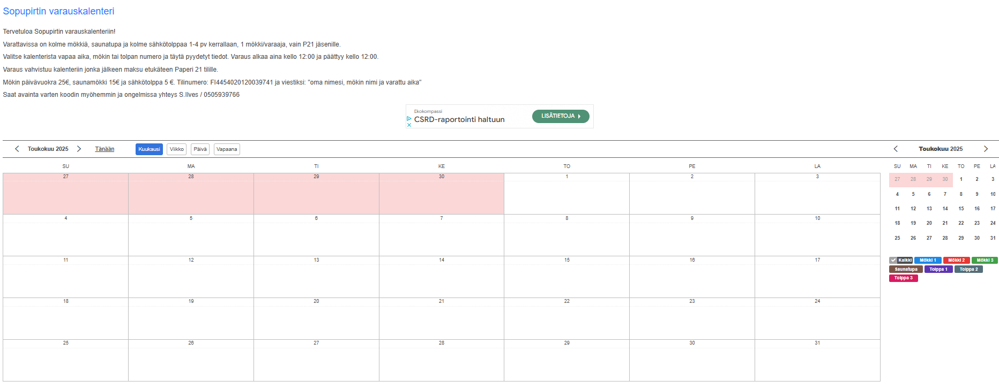
Sopupirtin varauskalenterin käyttö, tietokone
Valitse kalenterista vapaa mökki tai sähkötolppa haluamallasi ajankohdalla

Slide 4
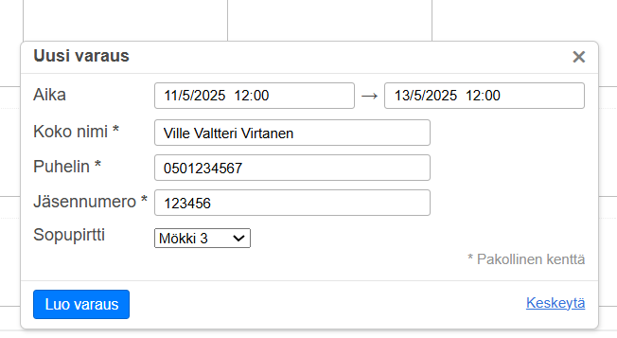
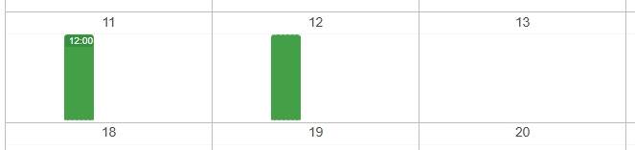
Sopupirtin varauskalenterin käyttö, tietokone
Valitse mökki tai tolppa
Valitse haluttu aika, 1-4 pv
Kirjoita koko nimesi
Kirjoita puhelinnumerosi
Kirjoita jäsennumerosi
Luo varaus
Voit etsiä vapaita aikoja helposti
Maksa varattu aika kerralla osaston tilille: FI44 5402 0120 0397 41
Viestiksi: "oma nimi, mökki/tolppa nro ja varattu pvm"
Saat tulo- ja lähtökoodit tekstiviestillä puhelimeesi lähempän varattua aikaa millä saat avaimen mökin turvalokerosta

Slide 5
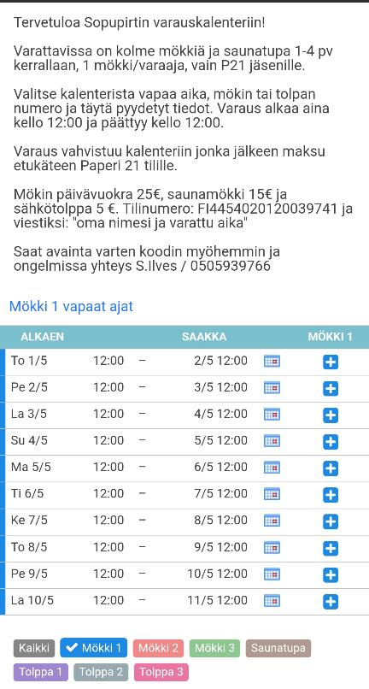
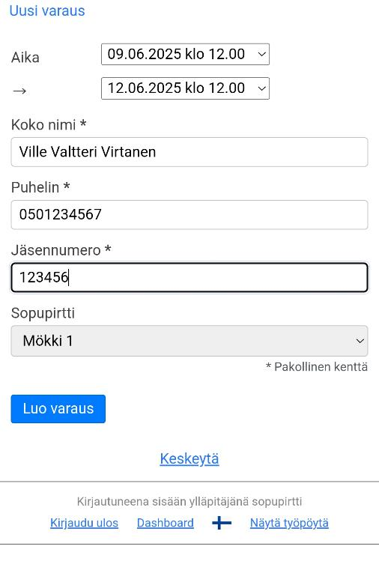
Sopupirtin varauskalenterin käyttö, puhelin
Valitse mökki tai tolppa
Valitse haluttu aika, 1-4 pv
Kirjoita koko nimesi
Kirjoita puhelinnumerosi
Kirjoita jäsennumerosi
Luo varaus

Slide 6
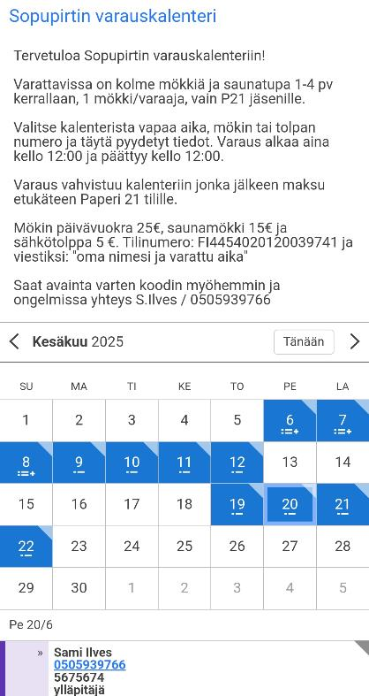
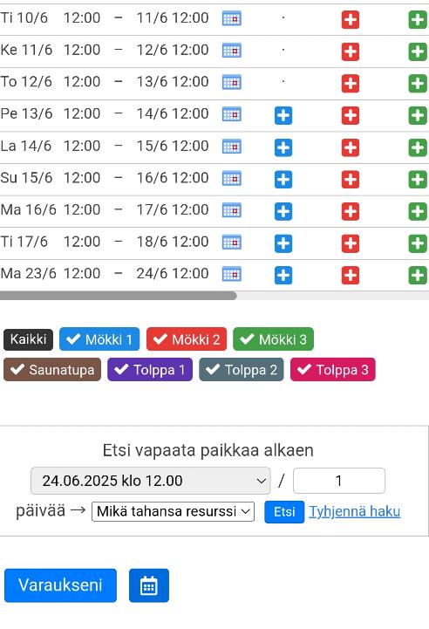
Sopupirtin varauskalenterin käyttö, puhelin
Voit etsiä vapaita aikoja helposti
Löydät kalenterista myös oman varauksesi
Maksa varattu aika kerralla osaston tilille: FI44 5402 0120 0397 41
Viestiksi: "oma nimi, mökki/tolppa nro ja varattu pvm"
Saat tulo- ja lähtökoodit tekstiviestillä puhelimeesi lähempän varattua aikaa millä saat avaimen mökin turvalokerosta

Slide 7
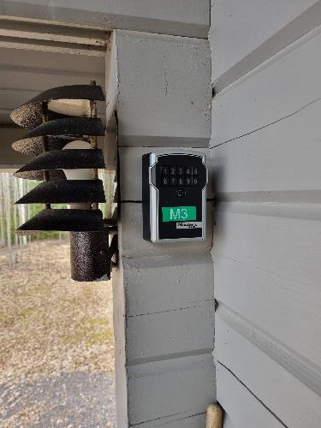
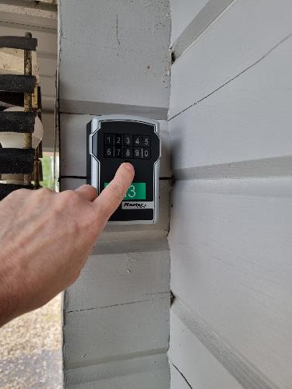
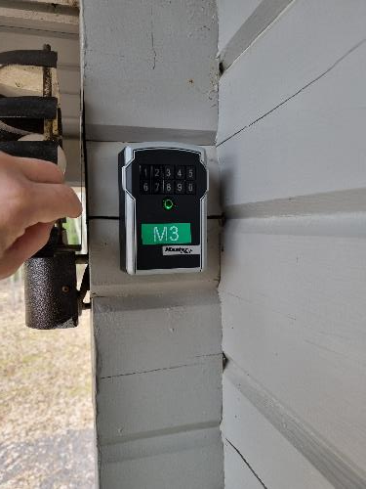
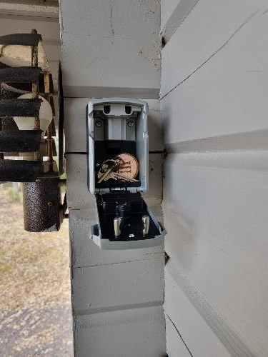
Sopupirtin mökin avain - turvasäiliö
Turvasäiliö mökin lampun vierellä
Paina aktivointi painiketta – väri sininen
Näppäile koodi – väri vihreä – avaa kansi
Ota avain - sulje kansi – säiliö lukittuu
Tulokoodilla avataan säiliö ja otetaan avain, lähtökoodilla avataan säiliö ja palautetaan avain
Koodi voimassa 8h (Tulopäivä 11:00-19:00 ja lähtöpäivä 07:00-15:00)

